Slide 1
Universitas Ahmad Dahlan
Sistem Aplikasi Bimbel
https://github.com/alnandakusuma/Aplikasi-Pendaftaran-Bimbel.git
Alnanda Kusuma
2100018421
Kelas H

Slide 2
Deskripsi Aplikasi
Aplikasi pemilihan bimbel ini mempunyai tampilan awal admin, user dan exit. Dari aplikasi ini kita bisa memilih jadwal, jam serta kelas yang ingin kita ikuti pada bimbel ini sehingga mempermudah para user.
Untuk mendaftar kelas pad aplkasi ini diperlukan bbiodta antara lain nama, alamat, no telp, dan password. Anda harus mengingat password anda sehingga anda bisa login kedalam aplikasi tersebut.

Slide 3

Fitur-Fitur Aplikasi
Login
Pilh kelas
Lihat Kelas
Hapus Akun
Daftar Akun

Slide 4
Peserta akan diminta untuk memilih tampilan utama yaitu admin atau user, user digunakan untuk peserta kelas, kemudian memilih menu daftar, show, login, atau exit. Jika memilh menu daftar peserta akan diminta untuk memasukkan nama, alamat, no telp dan password. Jika memilih menu show peserta akan melihat biodatanya yang sudah dimasukkan pada menu daftar. Jika peserta memilih menu login peserta diminta memasukkan nama dan password yang sudah didaftarkan pada menu daftar kemudian muncul menu update, daftar kelas, dan delete. Menu update digunakan jika peserta ingin mengupdate data yang sudah mereka simpan. Daftar kelas digunakan untuk mendaftar kelas yang akan mereka pilih. Delete digunakan untuk menghapus akun serta data yang sudah mereka simpan. Jika memilih menu exit peserta akan keluar dari program.
Alur Kerja

Slide 5
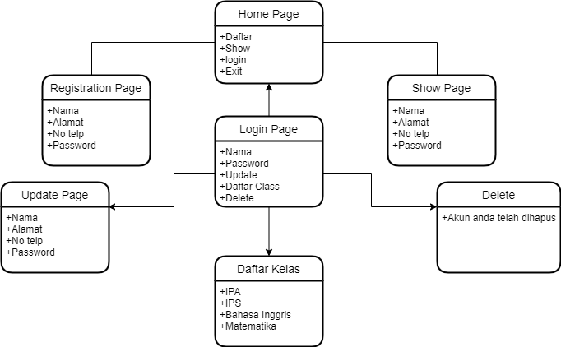
Diagram Class

Slide 6
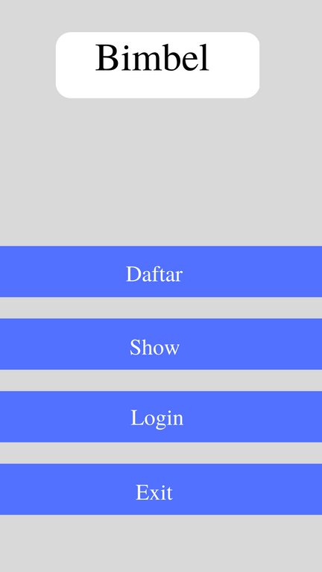
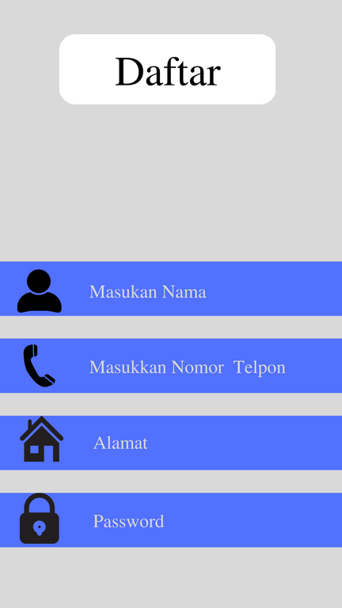
Rancangan Antarmuka

Slide 7
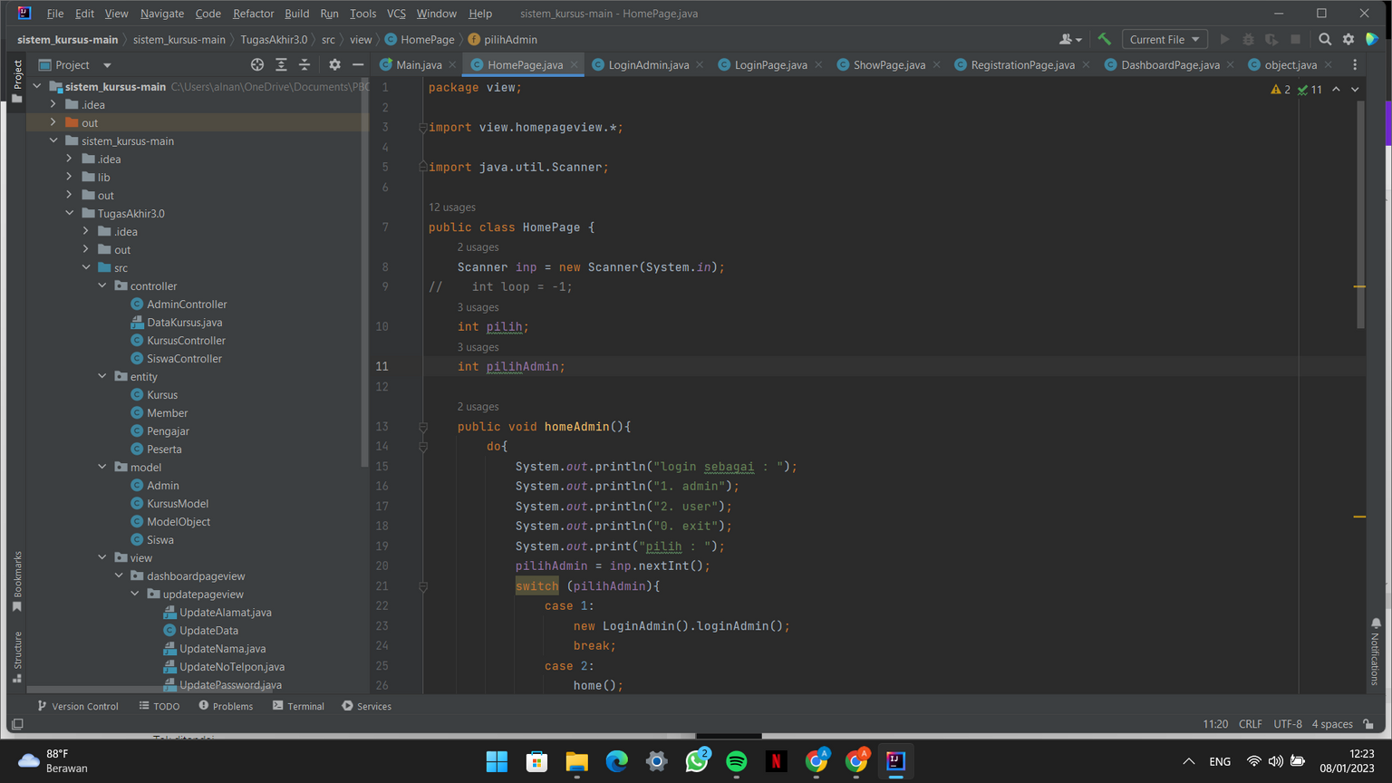
Screenshot coding di ide

Slide 8
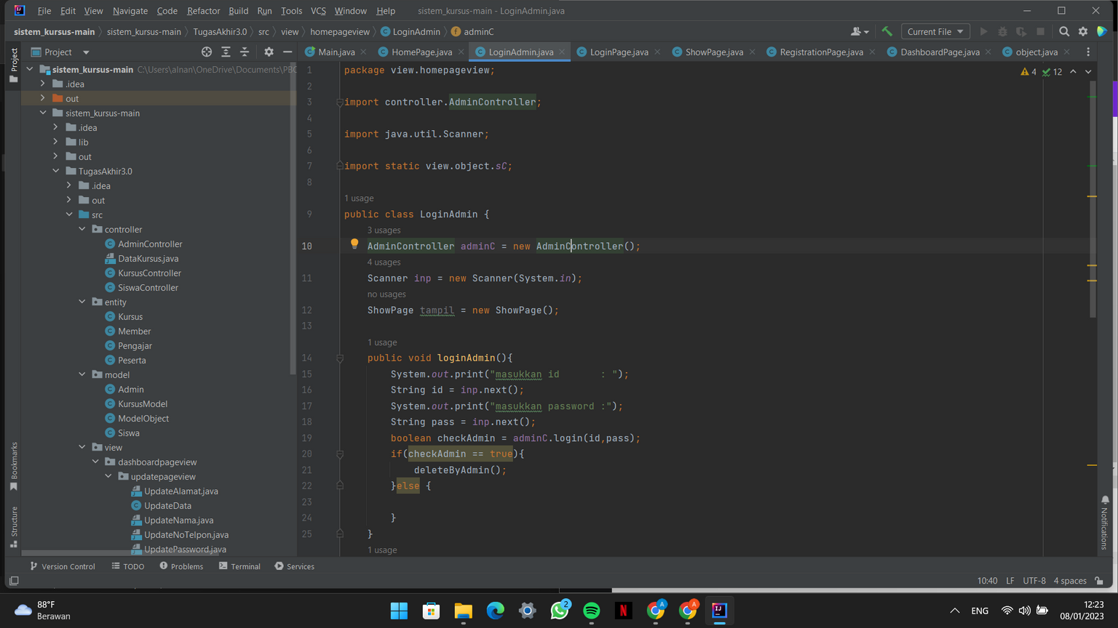
Screenshot coding di ide

Slide 9
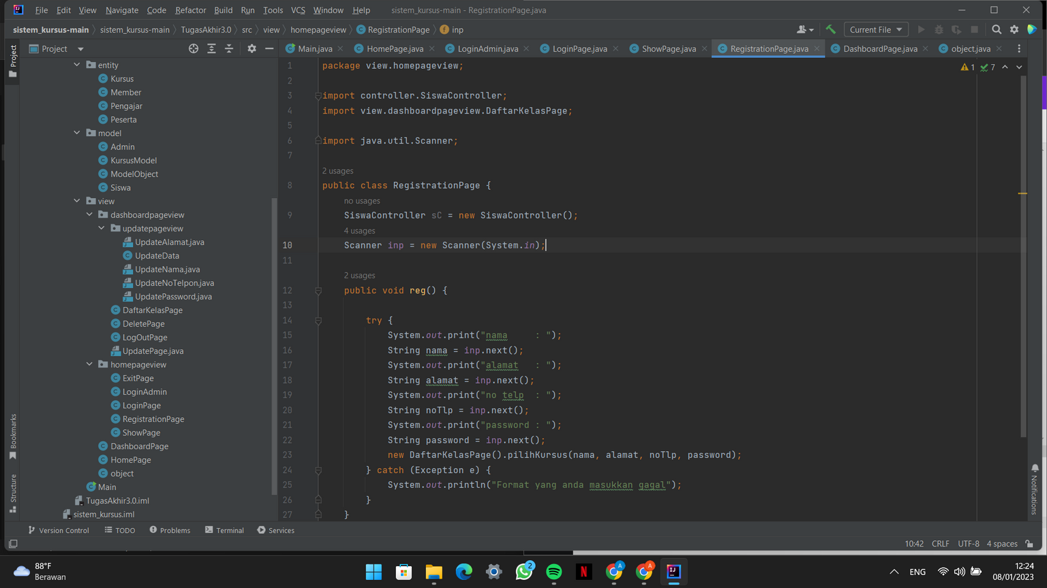
Screenshot coding di ide

Slide 10
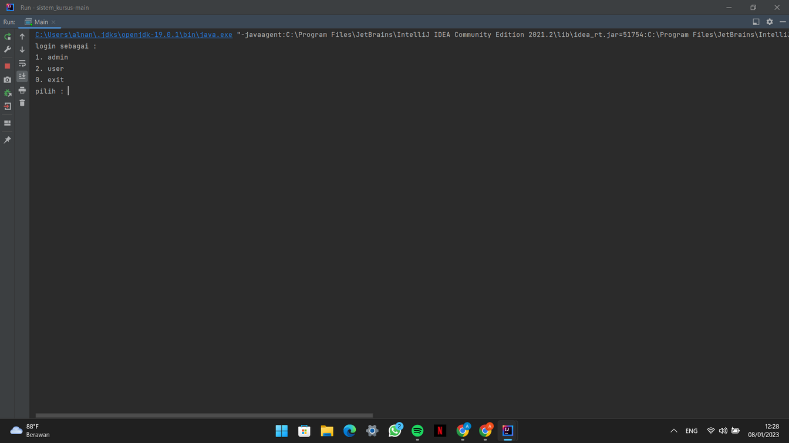
Screenshot tampilan luaran program

Slide 11
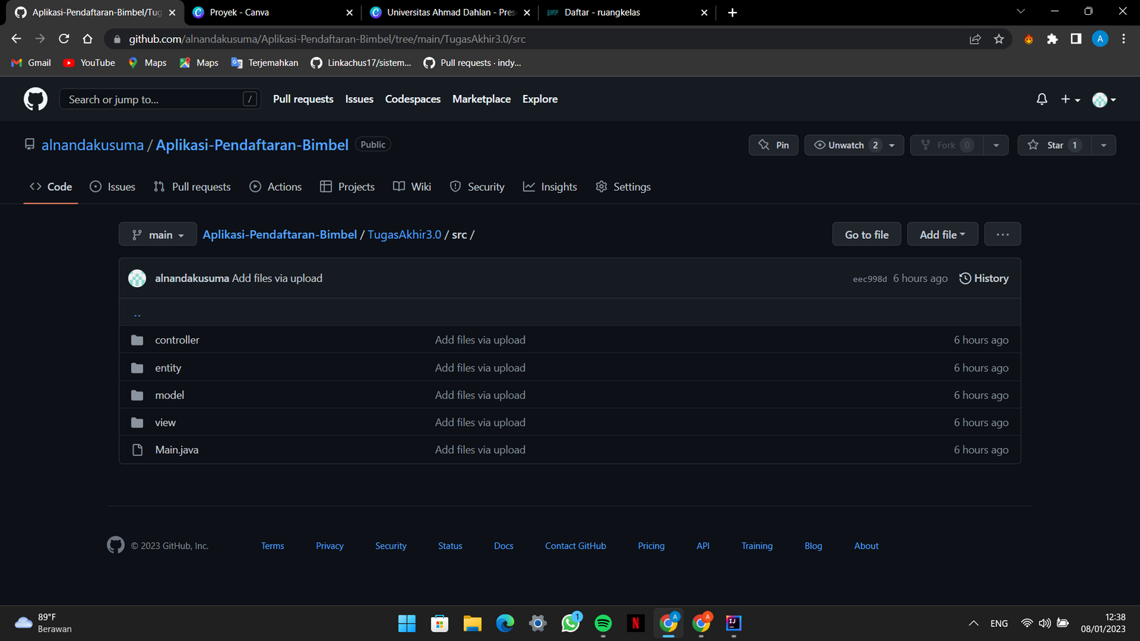
Screenshot tampilan unggahan halaman projek Github

